Slide 1



Soccer Stats
Ydays

Slide 2



Introduction

Slide 3
Sommaire
Présentation
I- Présentation du sujet
Organisation
II- Répartition des tâches
Livrable
Choix techniques
Démonstration
III- Livrables attendus
IV- Choix des outils techniques
V- Démonstration

Slide 4
I- Présentation du sujet
I- Présentation
II- Répartition des tâches
III- Livrables attendus
IV- Choix des outils techniques
V- Démonstration
Contexte
Choix du sujet
Objectifs

Slide 5
II- Répartition des tâches
I- Présentation
II- Répartition des tâches
III- Livrables attendus
IV- Choix des outils techniques
V- Démonstration
Mission | Equipe SoccerStats
Lancement du projet | Toute l’équipe
Choix des technologies | Toute l’équipe
Cadrage/pilotage du projet | Wassil Fahem
Choix des datas sources | Lucas Constant, Assan Diallo, Salim Khadir, David Dumanoir
Scrapping, nettoyages et analyses des données récupérées | Yanis Hamdaoui, Antoine Poivet, Alassane Cisse, Yoni Michard
Création/développement du site internet | Lucas Constant, Wassil Fahem
Création base de données + liaison Flask | Wassil Fahem, David Dumanoir, Alassane Cisse, Yanis Hamdaoui
Initiation/développement du dashboard | Yoni Michard, Antoine Poivet, Assan Diallo, Salim Khadir
Fonctionnalités du site | David Dumanoir, Alassane Cisse, Yoni Michard, Salim Khadir, Assan Diallo, Yanis Hamdaoui
Intégration dashboard dans Flask | Wassil Fahem, Lucas Constant, Antoine Poivet

Slide 6
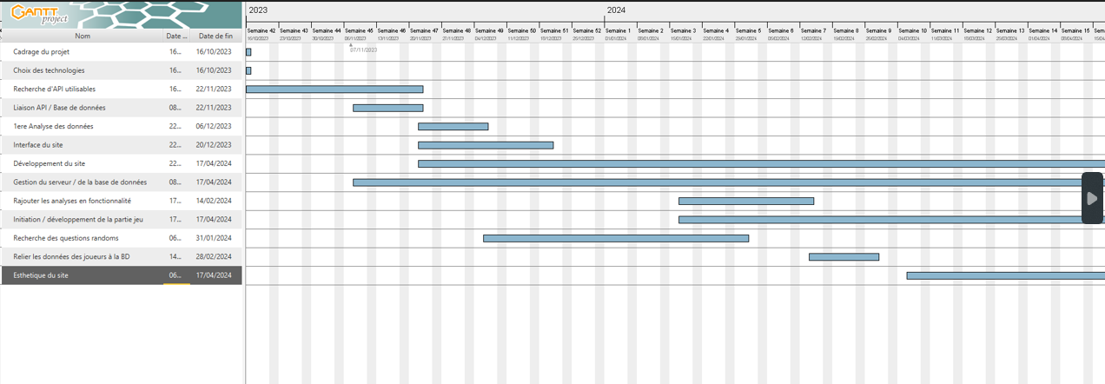
II- Diagramme de Gantt
I- Présentation
II- Répartition des tâches
III- Livrables attendus
IV- Choix des outils techniques
V- Démonstration

Slide 7
II- Trello
I- Présentation
II- Répartition des tâches
III- Livrables attendus
IV- Choix des outils techniques
V- Démonstration
https://trello.com/b/vPfsPYIJ/soccerstats

Slide 8




III- Livrables attendus
I- Présentation
II- Répartition des tâches
III- Livrables attendus
IV- Choix des outils techniques
V- Démonstration
Base de données
Analyse des équipes/joueurs
Dashboard
Site internet

Slide 9




IV- Contraintes
I- Présentation
II- Répartition des tâches
III- Livrables attendus
IV- Choix des outils techniques
V- Démonstration
Réponse au besoin
Difficulté d’intégration
Aisance technique
Coût

Slide 10












IV- Choix techniques
I- Présentation
II- Répartition des tâches
III- Livrables attendus
IV- Choix des outils techniques
V- Démonstration

Slide 11

V- Démonstration
I- Présentation
II- Répartition des tâches
III- Livrables attendus
IV- Choix des outils techniques
V- Démonstration

Slide 12
Conclusion
Ydays

